Slide 1
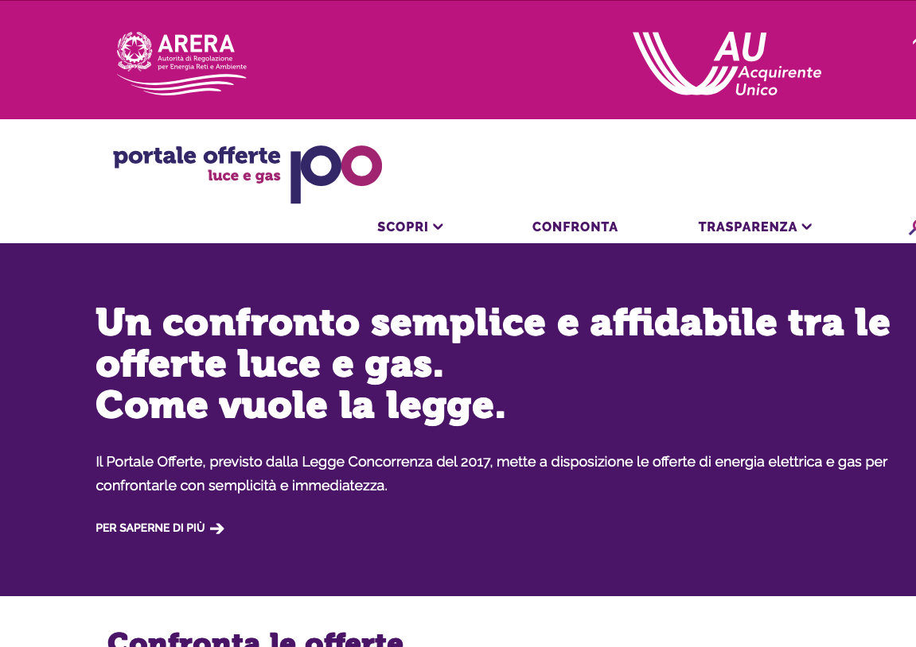
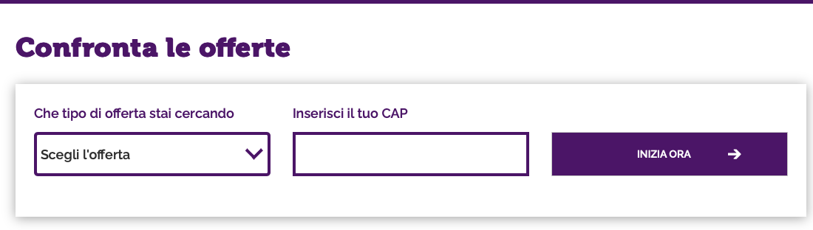
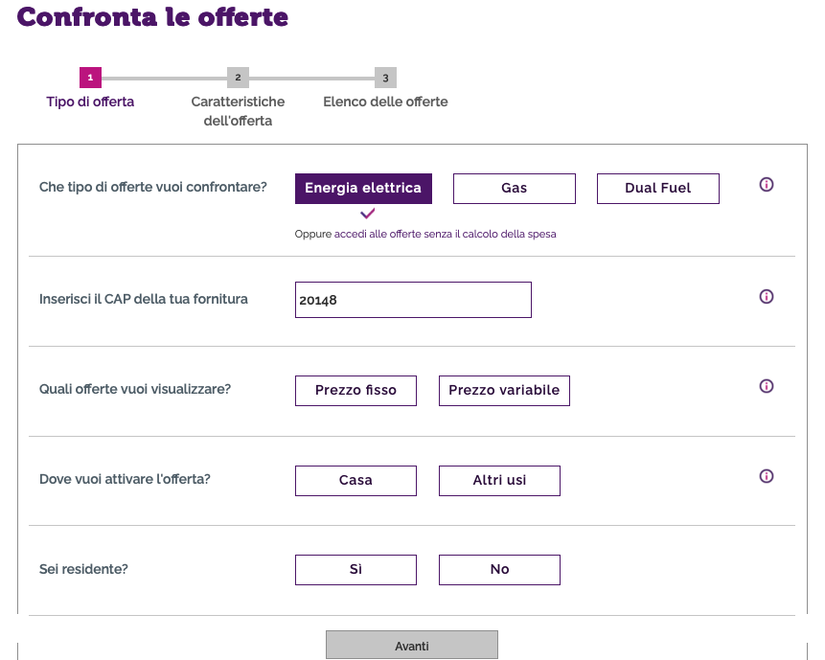
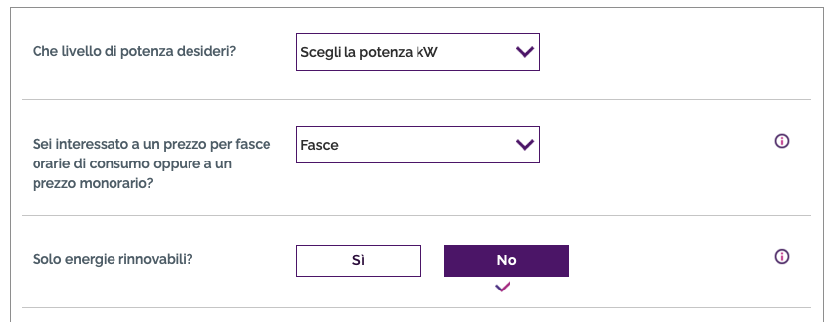
ENERGIA
ELETTRICA
PIÙ
PIÙ
INFORMATI
CONSAPEVOLI
SCEGLIERE IL FORNITORE IN 10 PASSI
1
Prendi la bolletta più recente
2
Vai sul Portale Offerte Luce&Gas di ARERA e Acquirente Unico:
www.ilportaleofferte.it
3
Nella Home Page: indica la fornitura di interesse (energia elettrica, gas o combinata) e inserisci il tuo CAP. Poi clicca “inizia ora”
4
Sei interessato ad un’offerta a prezzo fisso o variabile ? Con le offerte a prezzo variabile la bolletta cambia in base ai prezzi all’ingrosso dell’energia. Con le offerte a prezzo fisso, il costo della fornitura rimane fermo per tutta la vigenza del contratto
5
Scegli dove vuoi attivare l’offerta
6
Indica se hai diritto al servizio di maggior tutela
Poi clicca “avanti”
7
Indica la potenza impegnata
(vedi la guida alla bolletta)
A
8
Scegli un prezzo per fasce orarie o uguale in tutte le ore della giornata
B
9
Scegli se preferisci avere energia prodotta da sole fonti rinnovabili (l’opzione è facoltativa)

Slide 2
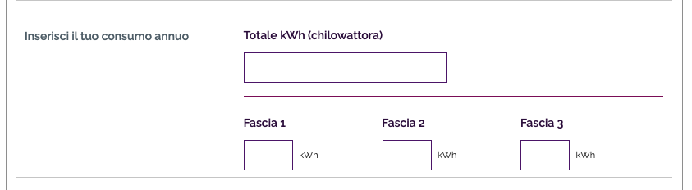
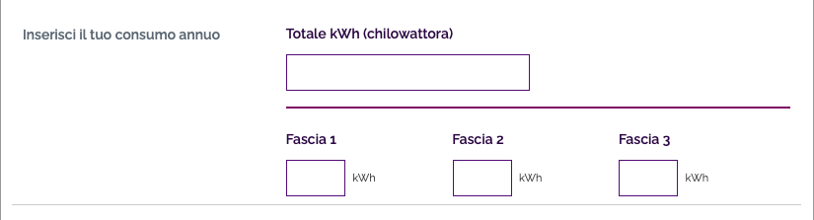
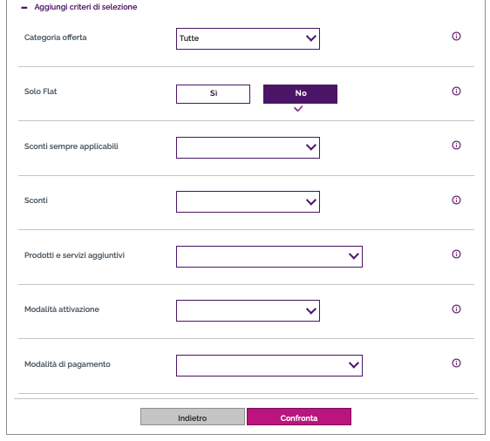
ENERGIA
ELETTRICA
PIÙ
PIÙ
INFORMATI
CONSAPEVOLI
SCEGLIERE IL FORNITORE IN 10 PASSI
10
Se NON conosci il tuo consumo annuo di energia in fasce, la ripartizione viene calcolata automaticamene dopo aver inserito il consumo annuo
10
Se conosci il tuo consumo annuo in fasce, puoi inserire i valori nei campi sottostanti
A
B
Indica alcuni criteri aggiuntivi (facoltativo)
10
C
Per procedere clicca “confronta”

Slide 3
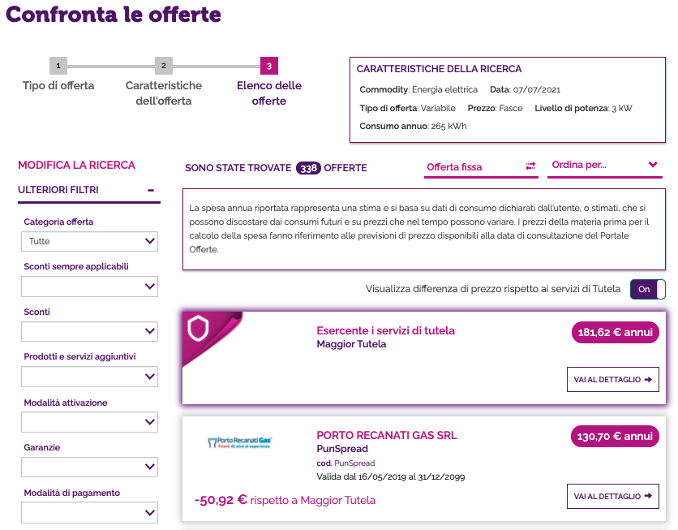
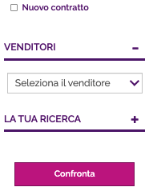
ENERGIA
ELETTRICA
PIÙ
PIÙ
INFORMATI
CONSAP\EVOLI
CONOSCI E CONFRONTA LE OFFERTE
Come confronto la mia attuale offerta commerciale con quelle che trovo nel portale?
Cerca il “nome commerciale” della tua attuale offerta nell’elenco che ti viene reso disponibile dal Portale Offerte e verifica se esistono offerte con un rapporto qualità – prezzo che preferisci: hai la possibilità di confrontare con tutte le altre offerte del tuo stesso fornitore e/o con le offerte di tutti gli altri fornitori che aderiscono all’iniziativa
Riepilogo delle caratteristiche contrattuali
Possibilità di passare a offerte a prezzo fisso e prezzo variabile
Costo del servizio di maggior tutela
3
Costo dell’offerta più conveniente sul mercato libero
NOME FORNITORE
NOME OFFERTA
logo
fornitore
Periodo nel quale è possibile sottoscrivere l’offerta
NOME FORNITORE
NOME OFFERTA
logo
fornitore
Confronto con il costo della maggior tutela
NOME FORNITORE
NOME OFFERTA
logo
fornitore
È possibile affinare la ricerca introducendo ulteriori criteri

